Slide 1
Графические возможности C++ настроенные проекты ищите по ссылке https://disk.360.yandex.ru/d/nkJB3dVINNoxqw

Slide 2
Дополнительные материалы
WinAPI. Создание простейшего приложения под Windows
https://lexpenz.com/programmirovanie/cpp/win32-api-sozdanie-prostejshego-prilozheniya-pod-windows.html?ysclid=mikpfjqddj421370514
Programming 2D Games
https://www.pdfiles.net/storage/Books/designing-and-graphics/programming_2d_games.pdf

Slide 3
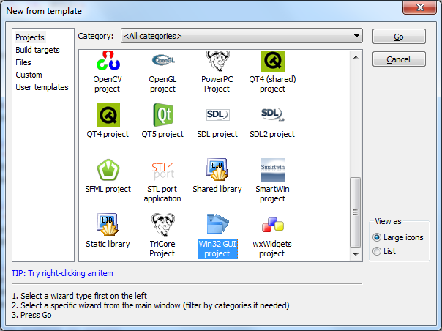
WinAPI
Win32 API (далее WinAPI) – это набор функций (API – Application Programming Interface), работающих под управлением ОС Windows. Они содержатся в библиотеке windows.h.
С помощью WinAPI можно создавать различные оконные процедуры, диалоговые окна, программы и даже игры. Эта, скажем так, библиотека является базовой в освоении программирования Windows Forms, MFC, потому что эти интерфейсы являются надстройками этой библиотеки.
В проекте задания 1 уже даны комментарии касательно функций создания окна и необходимых переменных. Дополнительную информацию можно найти по ссылкам в файле с заданием и по следующим ссылкам:
http://cppstudio.com/post/9384/
http://cppstudio.com/post/9741/

Slide 4
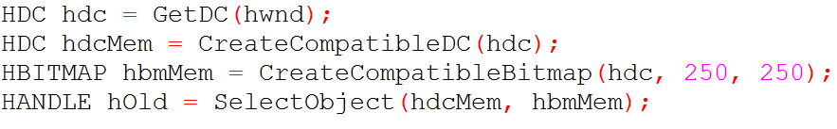
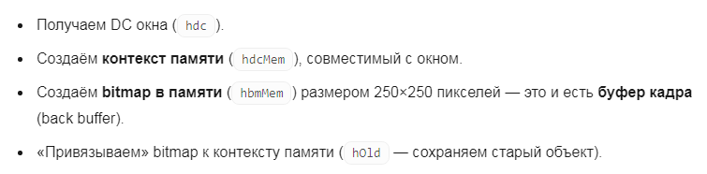
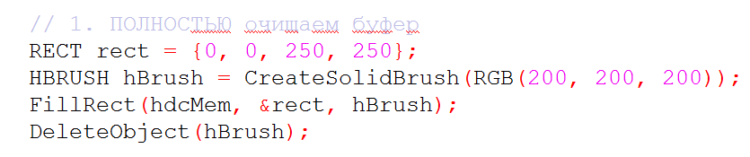
Код программы с потоками
Функция Draw — основная двойная буферизация
Если этого не сделать, при двойной буферизации будет черный фон
Создаётся чистый bitmap в памяти (CreateCompatibleBitmap) - он изначально чёрный (нулевые пиксели).
200,200,200 – серый (как изначальный экран)

Slide 5
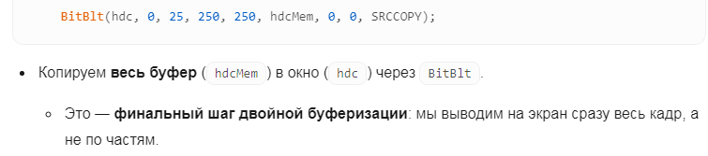
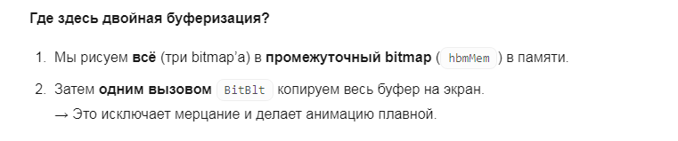
Код программы с потоками
DrawBitmap(hdcMem,50,y_1,hBitmap_1); DrawBitmap(hdcMem,100,y_2,hBitmap_2); DrawBitmap(hdcMem,150,y_3,hBitmap_3);
//Рисуем все три bitmap’а в hdcMem (т. е. в наш буфер памяти, а не на экран!).
BitBlt(hdc, 0, 25, 250, 250, hdcMem, 0, 0, SRCCOPY);
//Функция BitBlt выполняет копирование прямоугольного блока пикселей из одного контекста устройства (DC) в другой.
//hdc - Обычно это контекст окна (GetDC(hwnd)), т. е. видимая область экрана.
// hdcMem — исходный DC (откуда копируем). Это контекст памяти, в котором вы предварительно нарисовали содержимое (например, объекты и фон).
//SRCCOPY означает: «просто заменить пиксели приёмника на пиксели источника» (без смешения, масок и т. п.).

Slide 6
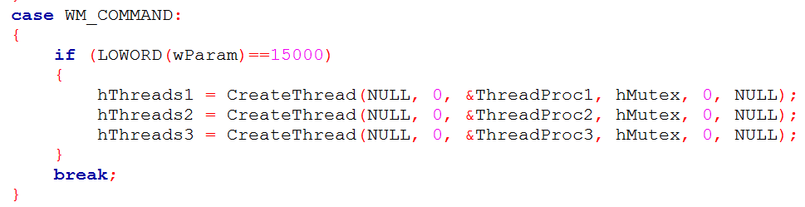
Код программы с потоками
Когда приложение начинает свою работу, для него создаётся процесс (process). Обычно, каждой программе соответствует один процесс. Дополнительную информацию про потоки можете почитать здесь: https://shatalov.ghost17.ru/winapi/threads.html
case WM_CREATE: //код создания кнопки при запуске
{
CreateWindow(TEXT("BUTTON"), TEXT("PUSK"),
WS_VISIBLE | WS_CHILD,
0, 0,
100, 25,
hwnd, (HMENU)15000,
NULL, NULL);
break;
}
Объект мьютекса можно использовать для защиты общего ресурса от одновременного доступа нескольких потоков или процессов. Каждый поток должен дождаться владения мьютексом, прежде чем он сможет выполнить код, который обращается к общему ресурсу.
CONST HANDLE hMutex = CreateMutex(NULL, FALSE, NULL);
По нажатию кнопки запускает три потока

Slide 7
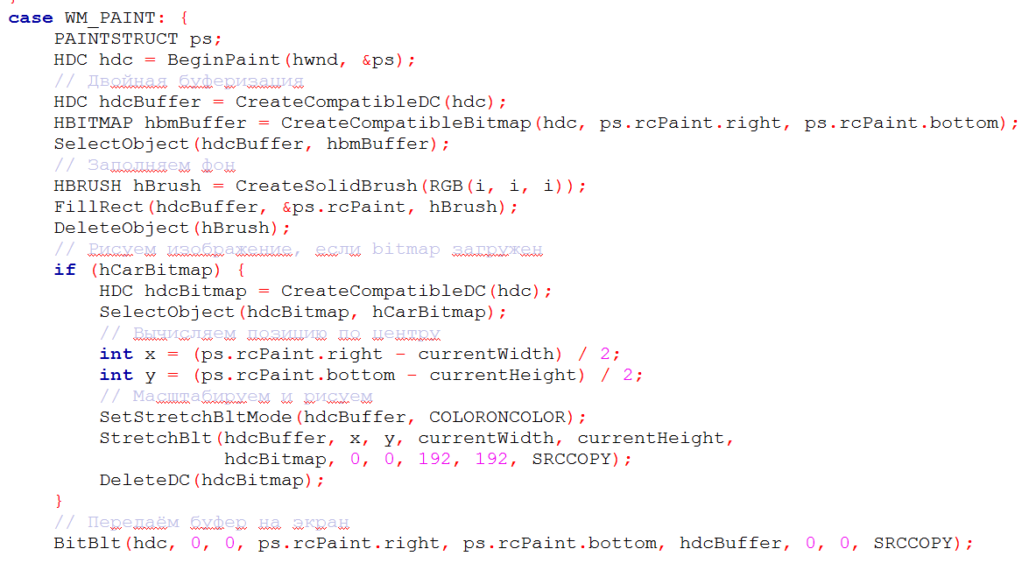
Еще один способ перерисовки изображения
WM_PAINT — это системное сообщение Windows, которое отправляется в окно приложения, когда требуется перерисовать (обновить) его клиентскую область (ту часть окна, где отображается основное содержимое — текст, графика, элементы управления и т. п.).
Когда возникает WM_PAINT
Система генерирует это сообщение в таких случаях:
окно стало видимым (например, после сворачивания/разворачивания);
изменился размер окна;
rcPaint — прямоугольник (тип RECT), описывающий область окна, требующую обновления (часто — вся клиентская область);

Slide 8
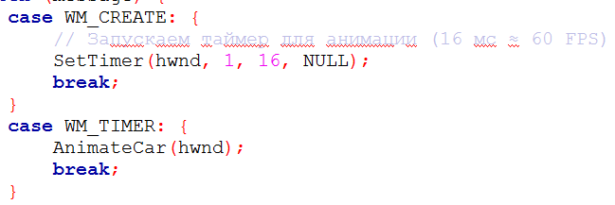
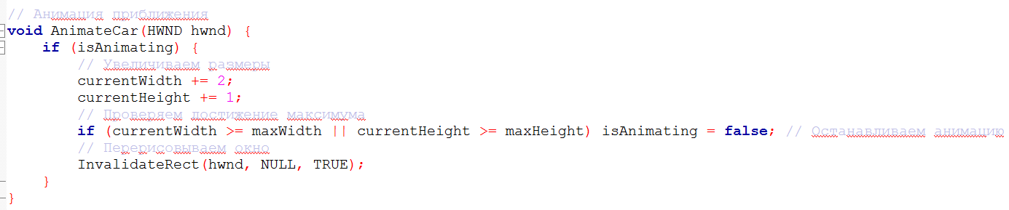
Работа с таймером
WM_TIMER это системное сообщение Windows, которое приложение получает при срабатывании таймера (по истечении заданного интервала времени). Оно позволяет выполнять код «по расписанию», например, обновлять интерфейс, проверять состояние системы, анимировать элементы и т. п.
С другими видами сообщений и способами их обработки можете ознакомиться самостоятельно

Slide 9
Дополнительные материалы
Setup GLUT (OpenGL) in Codeblocks
https://www.codeincodeblock.com/2011/02/setup-openglglut-in-codeblock.html
Создаем новое OpenGL приложение на C++ | библиотека GLUT, Visual Studio
https://www.dir.by/developer/c_plus_plus/opengl/new_app/?ysclid=mibj5jcru6906798404
OpenGL - Урок 17 - Основы текстурирования. Загрузка текстур из файла. (с канала Begin End)
https://rutube.ru/video/9f9d4fba3785ebc006aca34ffaaadc8c/

Slide 10
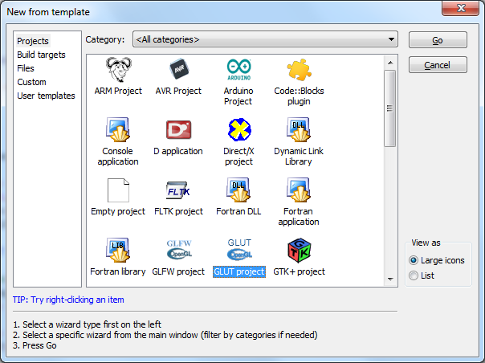

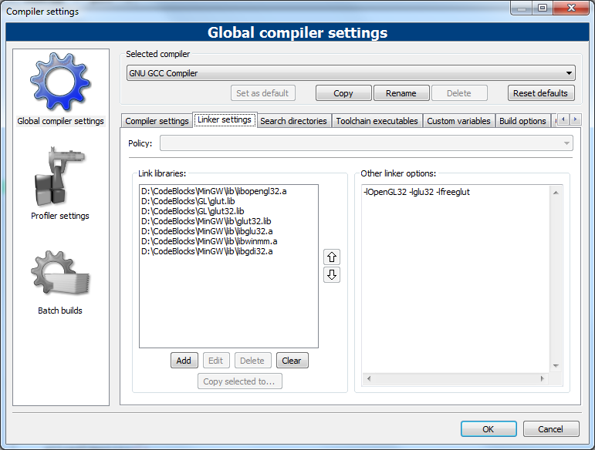
OpenGL + GLUT
OpenGL — набор команд, которые описывают геометрические объекты и способ их отображения на экране. Программист определяет объекты, задаёт их местоположение в трёхмерном пространстве, другие параметры (поворот, масштаб) и свойства (цвет, текстура, материал), а библиотека OpenGL отображает всё это на экране. GLUT (OpenGL Utility Toolkit — «Набор утилит для OpenGL») — это дополнительная библиотека, упрощающая работу с OpenGL. Простыми словами: GLUT решает «бытовые» задачи, которые не входит в обязанности OpenGL, чтобы программист мог сосредоточиться на графике.
Glut уже встроен в CodeBlocks
Необходимо настроить компилятор
Settings→Compiler →Linker
или использовать готовый проект с сайта
Также необходимо добавить #include <windows.h> в самое начало

Slide 11
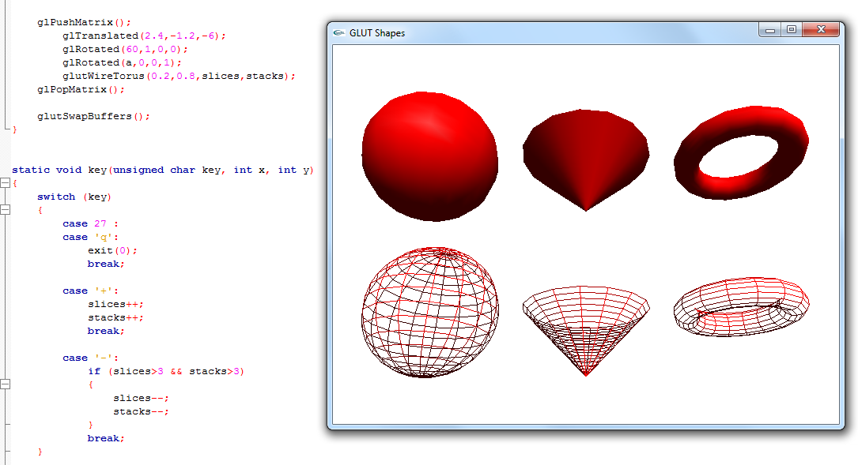
GLUT
Без GLUT программист должен был бы:
вручную настраивать окна под каждую ОС;
писать код для отслеживания нажатий клавиш;
реализовывать базовые фигуры самостоятельно.
GLUT делает это за него несколькими строками кода.
OpenGL — «сердце» 3D‑графики: рисует объекты, работает с освещением, текстурами.
GLUT — «помощник» для OpenGL: создаёт окна, ловит ввод с устройств, рисует примитивы.
Вместе они позволяют быстро начать работу с 3D‑графикой, не погружаясь в низкоуровневые детали операционной системы.

Slide 12
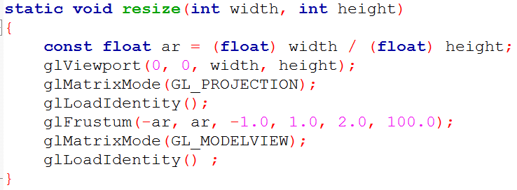
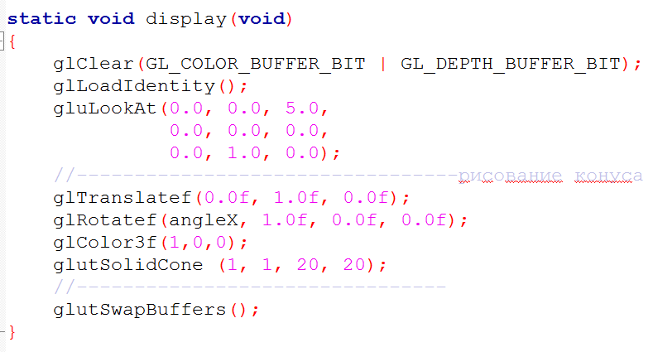
Объяснение базового проекта
Обработка изменения размера окна
Вычисляет соотношение сторон (aspect ratio) окна.
Задаёт область вывода графики — весь клиентский регион окна.
Переключает текущую матрицу на матрицу проекции (отвечает за «камеру» и перспективу).
Обнуляет текущую матрицу (делает её единичной).
Переключает матрицу на модельную (для трансформации объектов). Без этого объекты могут выглядеть плоскими или искажёнными.
Переключает матрицу обратно на модельную (для трансформации объектов в сцене). Следующие операции (например, в display) будут влиять на положение объектов, а не на камеру.
Функция resize:
Обновляет область вывода под новый размер окна.
Настраивает перспективную камеру с учётом соотношения сторон.
Готовит матрицы для корректной отрисовки объектов в display.
Без неё при изменении размера окна: графика могла бы растягиваться/сжиматься; перспектива нарушилась (например, объекты «улетали» бы за экран); пропорции сцены искажались.
отрисовка кадра
Очищает буфер цвета (экран) и буфер глубины (для корректного отображения 3D).
Устанавливает позицию «камеры»:
камера в точке (0, 0, 5); смотрит в точку (0, 0, 0); вектор «вверх» — (0, 1, 0) (ось Y).
Сдвигает объект на 1 единицу по оси Y (конус поднимется вверх).
Поворачивает объект на угол angleX вокруг оси X.
Устанавливает цвет объекта: красный (RGB = 1, 0, 0).
Рисует сплошной конус: радиус основания: 1; высота: 1; количество сегментов по окружности: 20; количество уровней по высоте: 20.
Двойная буферизация

Slide 13
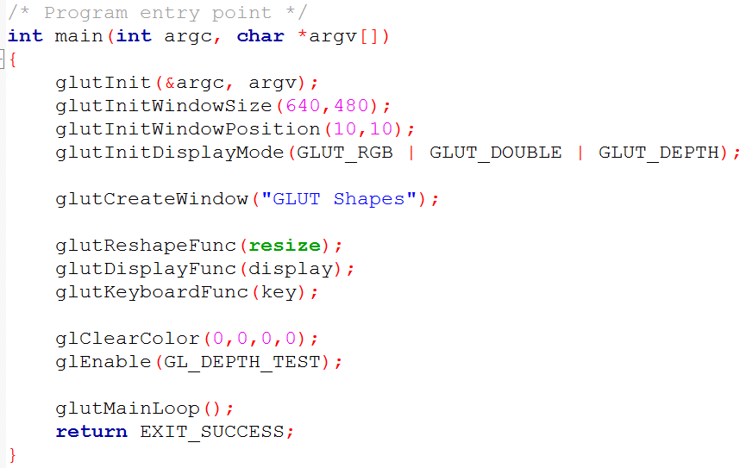
Объяснение базового проекта
Функция key (обработка нажатий клавиш)
key — нажатая клавиша;
x, y — координаты курсора в момент нажатия.
glutPostRedisplay(); //Запрашивает перерисовку окна (чтобы отразить изменения).
Инициализирует GLUT, передавая аргументы командной строки.
Задаёт начальный размер окна: 640×480 пикселей.
Задаёт позицию окна на экране: 10×10 пикселей от левого верхнего угла.
Настраивает режим отображения:
GLUT_RGB — цветовая модель RGB;
GLUT_DOUBLE — двойная буферизация (плавная анимация);
GLUT_DEPTH — буфер глубины (для 3D).
Создаёт окно с заголовком «GLUT Shapes».
Регистрирует функцию resize как обработчик изменения размера окна.
Регистрирует функцию display как обработчик отрисовки.
Регистрирует функцию key как обработчик нажатий клавиш.
Устанавливает цвет очистки экрана: чёрный (RGBA = 0, 0, 0, 0).
Включает тест глубины (чтобы объекты правильно перекрывались в 3D).
Запускает главный цикл GLUT (обработка событий, перерисовка и т. д.).

Slide 14
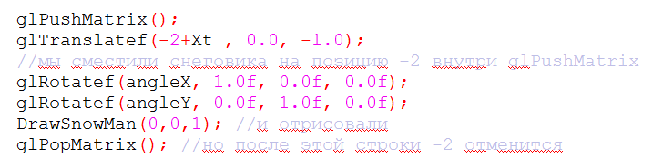
Рисование объектов
glPushMatrix и glPopMatrix — это «скобки» для трансформаций в OpenGL. Они позволяют временно изменить систему координат, а потом вернуться к прежнему состоянию.
В 3D‑графике часто требуется:
нарисовать объект, повернутый на 45°;
затем вернуться к «прямой» системе координат и нарисовать другой объект без поворота.
Без glPush/glPop все трансформации накапливались бы: второй объект тоже оказался бы повёрнут на 45°, третий — на 90° и т. д.
Как это работает
glPushMatrix()
«Замораживает» текущую матрицу (систему координат).
Сохраняет её в специальный стек (как папку в памяти).
Теперь можно смело менять матрицу (вращать, сдвигать) — исходное состояние «запомнено».
glPopMatrix()
Достаёт из стека последнюю сохранённую матрицу.
Восстанавливает систему координат в том виде, как она была до glPushMatrix.
Все изменения, сделанные после glPushMatrix, отменяются.

Slide 15
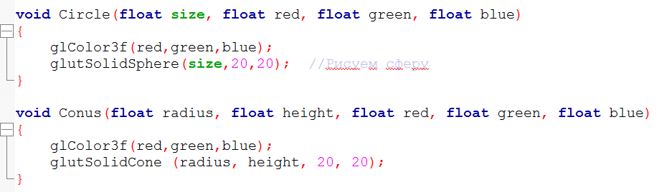
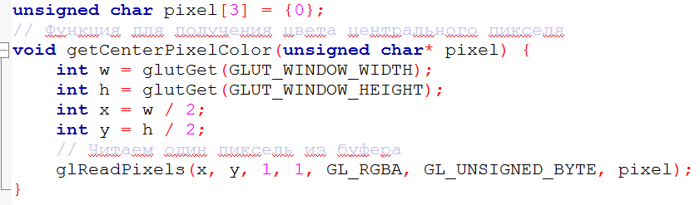
Рисование объектов
Для рисования снеговика можно создать отдельно вот эти функции для шаров и конусов, а далее использовать glTranslatef для позиционирования этих фигур.
Функцию непосредственной отрисовки снеговика можете вызвать в void display()

Slide 16
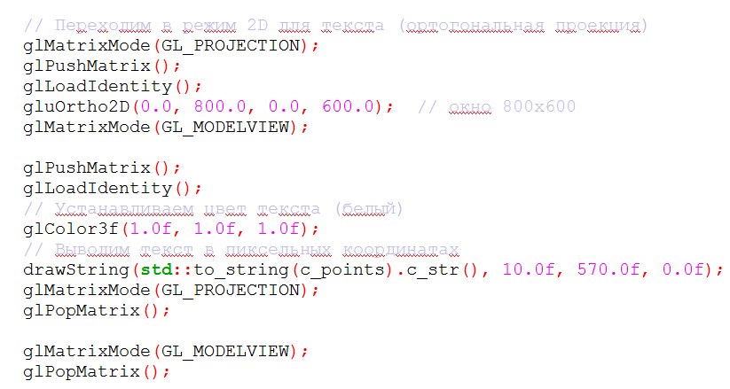
Рисование объектов
Функция получает строку и координаты.
Устанавливает начальную позицию вывода в 3D‑пространстве.
Посимвольно проходит по строке.
Для каждого символа вызывает glutBitmapCharacter, который:
берёт глиф (изображение символа) из встроенного шрифта;
выводит его в текущей растровой позиции;
автоматически сдвигает позицию для следующего символа.
Цикл завершается при достижении конца строки (\0).
// Функция отрисовки текста
void drawString(const char* str, float x, float y, float z) {
const char* c;
glRasterPos3f(x, y, z);
for (c = str; *c != '\0'; c++) {
glutBitmapCharacter(GLUT_BITMAP_HELVETICA_18, *c);
}
}
Этот код позволяет:
Временно перейти в 2D (как в графическом редакторе) для удобного вывода текста по пиксельным координатам.
Не испортить 3D‑сцену: после вывода текста все настройки (проекция, положение объектов) возвращаются к исходному состоянию.
Избежать наложения трансформаций: без glPush/glPop текст мог бы наследовать повороты/масштабы 3D‑объектов, а 3D‑объекты — «запомнить» 2D‑сдвиги.
Вывод 2D-текста на экран

Slide 17

Текстуры
stb_image.h — это однофайловая (header‑only) библиотека на языке C для загрузки и декодирования изображений различных форматов в проекты на C/C++.
Ключевые особенности
Header‑only: не требует отдельной компиляции — достаточно подключить заголовочный файл.
Минималистичная: один файл stb_image.h (нет зависимостей).
Кроссплатформенная: работает на Windows, Linux, macOS и др.
Простота интеграции: не нужно собирать библиотеку, линковать и т. п.
Преимущества
Простота: один файл, нет сборочных скриптов.
Скорость: оптимизированный код для быстрого декодирования.
Малый объём: подходит для встраиваемых систем и небольших проектов.
Лицензия: Public Domain (можно использовать в коммерческих проектах без ограничений).
Как использовать
Скачайте файл stb_image.h с официального репозитория.
Поместите его в папку вашего проекта.
Определите макрос STB_IMAGE_IMPLEMENTATION один раз в одном .cpp-файле перед включением заголовка:

Slide 18
Текстуры
void Load_Texture(const char* fileName, GLuint* textureID) {
int width, height, channels;
unsigned char* data = stbi_load(fileName, &width, &height, &channels, 0);
if (!data) {
fprintf(stderr, "Failed to load image: %s\n", fileName);
return;
}
// Генерируем ID текстуры
glGenTextures(1, textureID);
glBindTexture(GL_TEXTURE_2D, *textureID);
// Параметры текстурирования
glTexParameteri(GL_TEXTURE_2D, GL_TEXTURE_WRAP_S, GL_REPEAT);
glTexParameteri(GL_TEXTURE_2D, GL_TEXTURE_WRAP_T, GL_REPEAT);
glTexParameteri(GL_TEXTURE_2D, GL_TEXTURE_MIN_FILTER, GL_LINEAR);
glTexParameteri(GL_TEXTURE_2D, GL_TEXTURE_MAG_FILTER, GL_LINEAR);
// Определяем формат на основе количества каналов
GLenum format = (channels == 4) ? GL_RGBA : GL_RGB;
glTexImage2D(GL_TEXTURE_2D, 0, format, width, height, 0, format, GL_UNSIGNED_BYTE, data);
stbi_image_free(data);
}

Slide 19
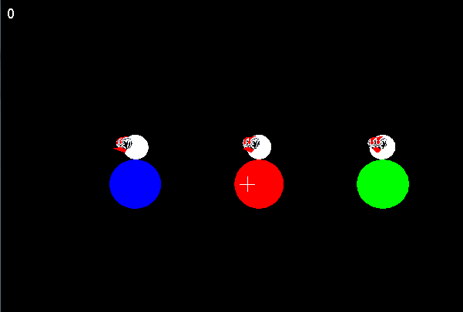
Текстуры
// Отрисовка текстурированной сферы
void drawTexturedSphere() {
glEnable(GL_TEXTURE_2D);
GLUquadric* quadric = gluNewQuadric();
// Включаем генерацию текстурных координат
gluQuadricTexture(quadric, GL_TRUE);
// Применяем текстуру
Load_Texture("D:/128.bmp", &textureID);
glBindTexture(GL_TEXTURE_2D, textureID);
// Рисуем сферу: baseRadius=1.0, topRadius=0.0, height=1.0, slices=20, stacks=20
gluSphere(quadric, 0.1, 20, 20); //также есть gluCylinder, gluDisk и gluPartialDisk
gluDeleteQuadric(quadric);
glDisable(GL_TEXTURE_2D);
}

